Slide 1
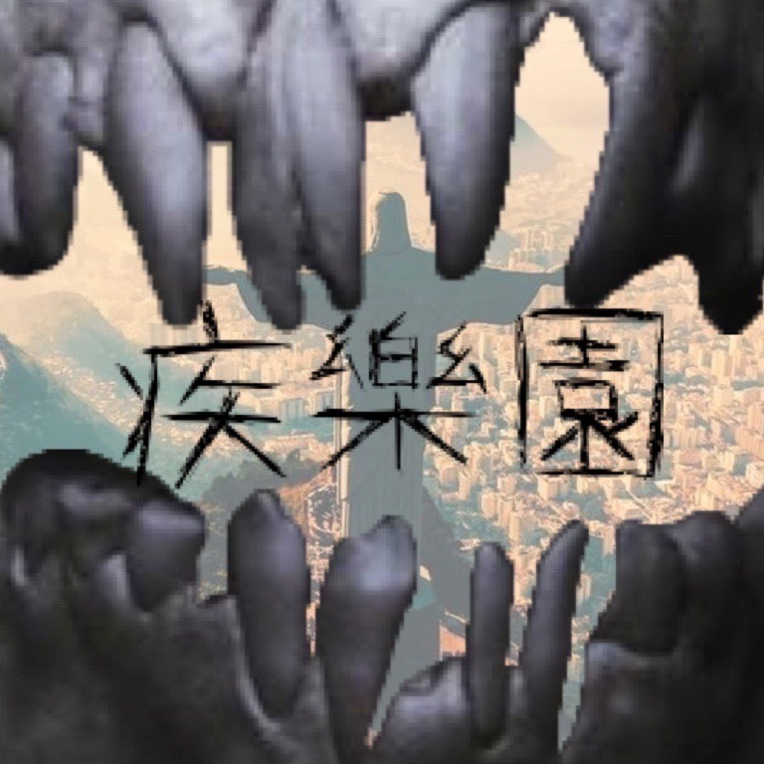
Made by 周育萱
周世恩
徐曼妮

Slide 2
• 故事宇宙時空及創作構想：
N年前，海爾-波普彗星劃過天際，其慧尾內含的不知名的外星物質落入了北極被凍在冰層中。2058年，一位來自巴西的科研人員歐文為了探究冰層年代而鑽取了冰芯。沒想到在他回到巴西的生物研究室後，不小心將這個不明物質混入兔子的體內。而後發現兔子有抽搐的動作，在一個小時中兔子脫毛，並且皮膚以異常的速度快速腐爛，但並沒有死亡，然而它的脾氣變得異常暴躁，將鐵籠咬斷並攻擊歐文，但在他極力的反抗下成功地將變異的兔子關回籠子中。事後他將此事告訴其最好的朋友戈登，在兩人共同的努力之下終於研究出了該種物質的特性、效果並將其命名為X。可歐文不知道的是他的好朋友戈登在得知有這種物質後，心中萌生了要利用這個物質來獲取暴利的想法。於是戈登趁歐文不注意時用手術刀血刃了他，而後便帶著整個實驗結果把實驗室給燒了，並對外宣稱歐文死在了火海之中。之後戈登將自己的DNA編列進入X物質，使他的血脈都不會被感染來確保自身的安全。
戈登趁著一年一度的狂歡節盛典將X物質隨著遊行車隊灑落，使得X物質能夠被傳播出去。而在之後的幾天不尋常的事情接連發生，新聞上的暴力傷人事件每天成指數型成長，那些「人」的外型也逐漸扭曲變形，這個現象甚至擴散到整個南美洲，並引起各國政府的關注。戈登原本想賣X物質給政府以獲取暴利，但在談判失敗後，政府派了人馬綁架戈登的老婆卡嫚來威脅他交出X物質。戈登原本想將X物質當作攻擊綁匪的武器，但不幸地，卡嫚在反抗中也感染了X物質。
隨著擴散的面積越來越大，南美洲各地皆已淪陷，漸漸地，路上只剩下已變異的人在游走，房屋倒塌，各地火光燭天。他國的媒體競相報導，他們將南美洲列為「死地」，一個被全球排擠的地方，並將變異者取了一個名字—疾屍。

Slide 3
看著已成疾屍的卡嫚，戈登悔不當初並感到絕望。卡嫚的食物變成人肉，所以戈登每天都到路上找屍體，帶回去給卡嫚吃。戈登的DNA能夠讓他不被感染成疾屍，所以他每天出門在外都是安全的，而且他也發現每當疾屍聞到他的氣味，就會一路跟隨他，並在他後方組成「疾屍軍團」。漸漸地，戈登與疾屍培養出感情，建立起一個屬於他們的世界。但有一天，人類大軍憤怒地屠殺疾屍，並斬首了一些疾屍，以警告其他的疾屍不要接近人類，不幸的是，卡嫚也是被斬首的其中一個疾屍。得知消息的戈登痛不欲絕，滿腦子只有復仇的念頭。因此，戈登訓練僅存的疾屍，訓練他們學會控制脾氣；學會與人類互動的技能；學會表演招式。五年後，戈登打造了一座能吸引全球各地的人來朝聖的「疾樂園」。為了復仇人類，疾樂園的最終目的是為了將人類囚禁起來，讓這個世界最後是屬於疾屍的。
安迪是一個巴西男孩，21歲的他，目前在紐約過著半工半讀的生活。安迪沒有父母，爸爸在他出生前就過世了，唯一的媽媽在五年前失蹤，到現在都毫無消息，所以這段日子他都過著無依無靠的生活。某天他在街角的書報攤上看到了疾樂園開幕的報導，他回想起當初媽媽失蹤的時間正值疾屍爆發的時期，他心想，或許回到巴西就能找到媽媽的下落，安迪便毅然決然的踏上了前往巴西的旅程。
逛著疾樂園的安迪，不對勁的事情一一發生，不僅與他同個旅行團的人接連消失，他也觀察到了戈登異常的眼神。當他發現他的媽媽已變成疾屍，並正被遊客戲弄時，他怒火中燒，加上之前看到的種種詭異的事情，他決定主動接近戈登，了解這背後的原因。
安迪經過種種考驗和危機，終於發現了戈登的密室，所有失蹤的人類都被囚禁在那裏。受到驚嚇的安迪急忙地想要逃出疾樂園，卻被戈登攔了下來，並將他囚禁起來。然而，安迪在牢籠裡結識了一群人，並組織了一群「反抗軍」來對抗戈登。
面對被復仇遮蔽雙眼的戈登，安迪雖然憎恨他，但同時也能體會他失去愛人的感受，所以在安迪成功解救所有被囚禁的人類後，他選擇停戰並說服戈登放下過去的仇恨。人類最後也感受到了疾屍的善良，雖然疾屍的活動範圍還是被限制在疾屍園裡，但是在裡面的牠們是自由的，人類不能侵略牠們，牠們也不會打擾人類，雙方甚至會互相幫忙。疾屍與人類之間最終形成友好關係，打造一個共存的世界。

Slide 4


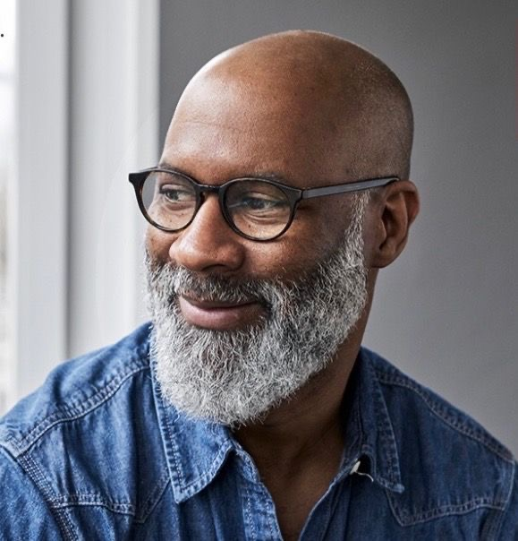
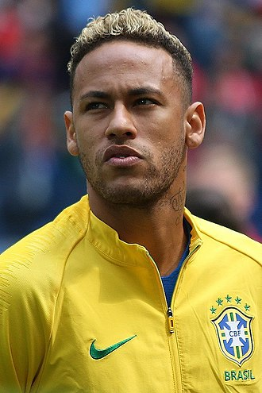
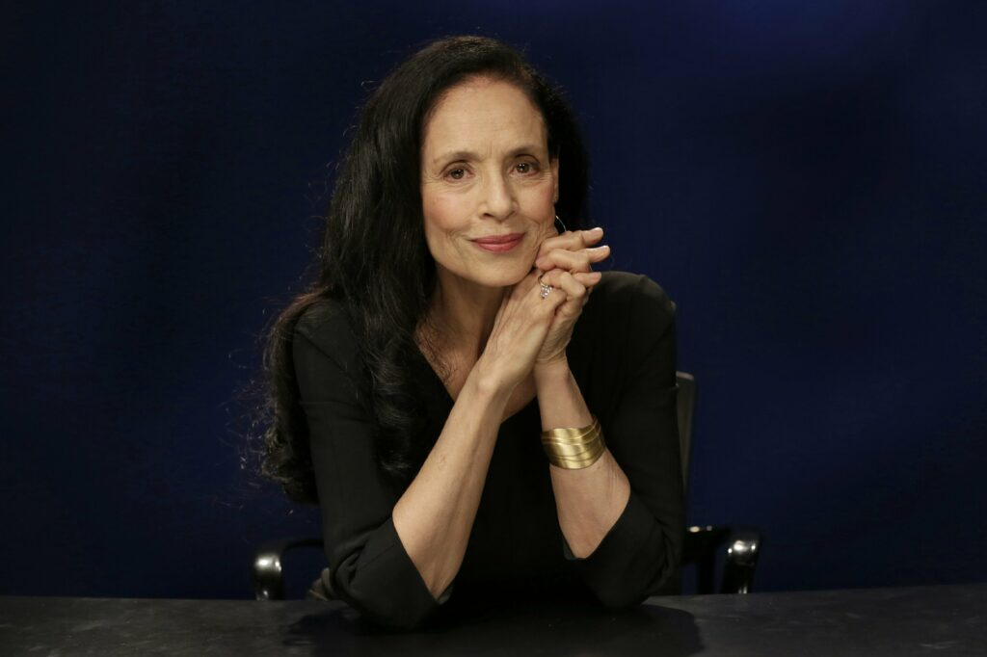
•重要角色：
戈登
歐文
卡嫚
安迪
莎莉

Slide 5
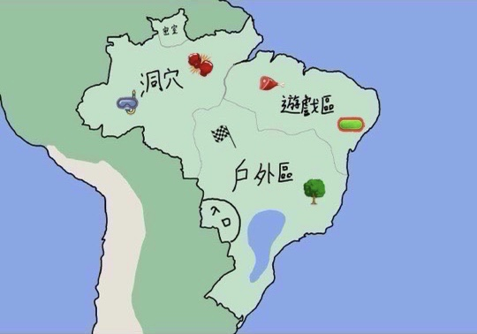
•疾樂園地圖：
戶外區
遊戲區
洞穴

Slide 6
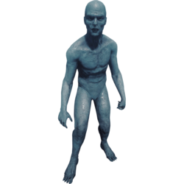
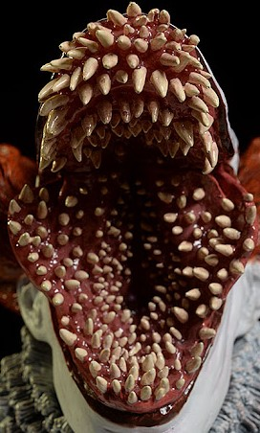
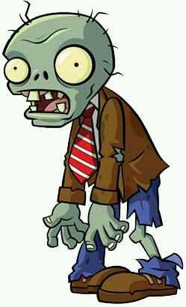
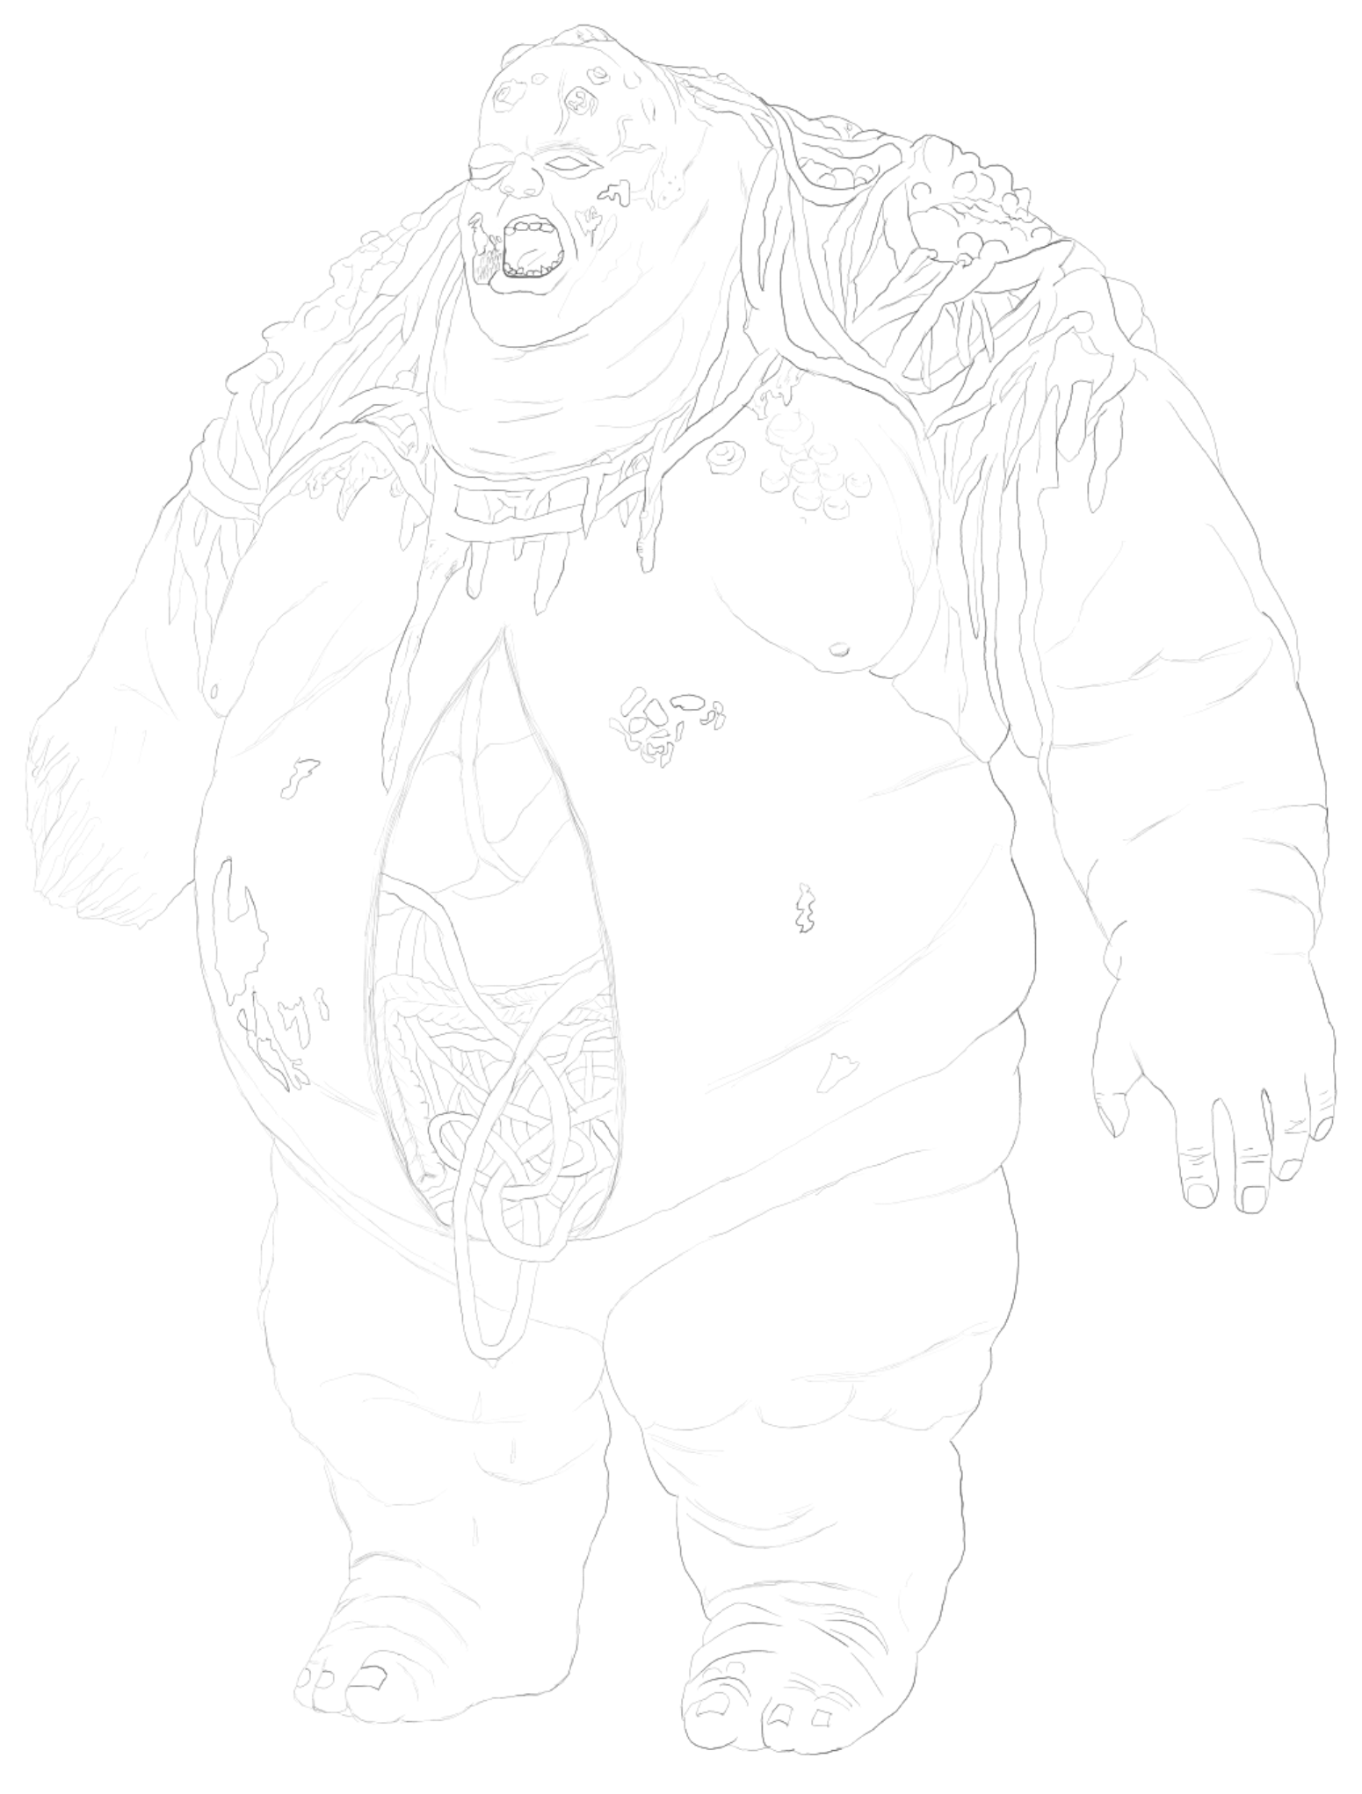
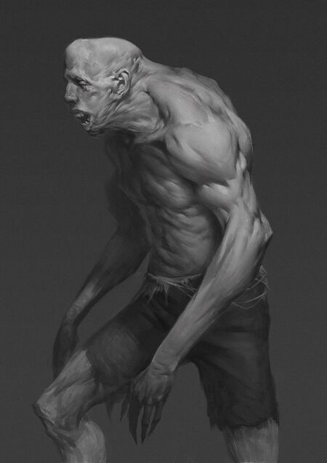
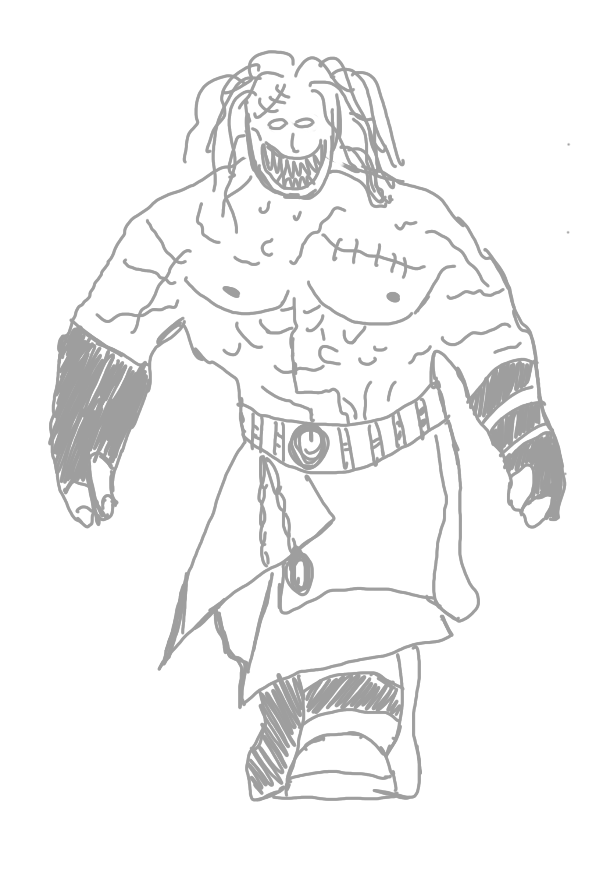
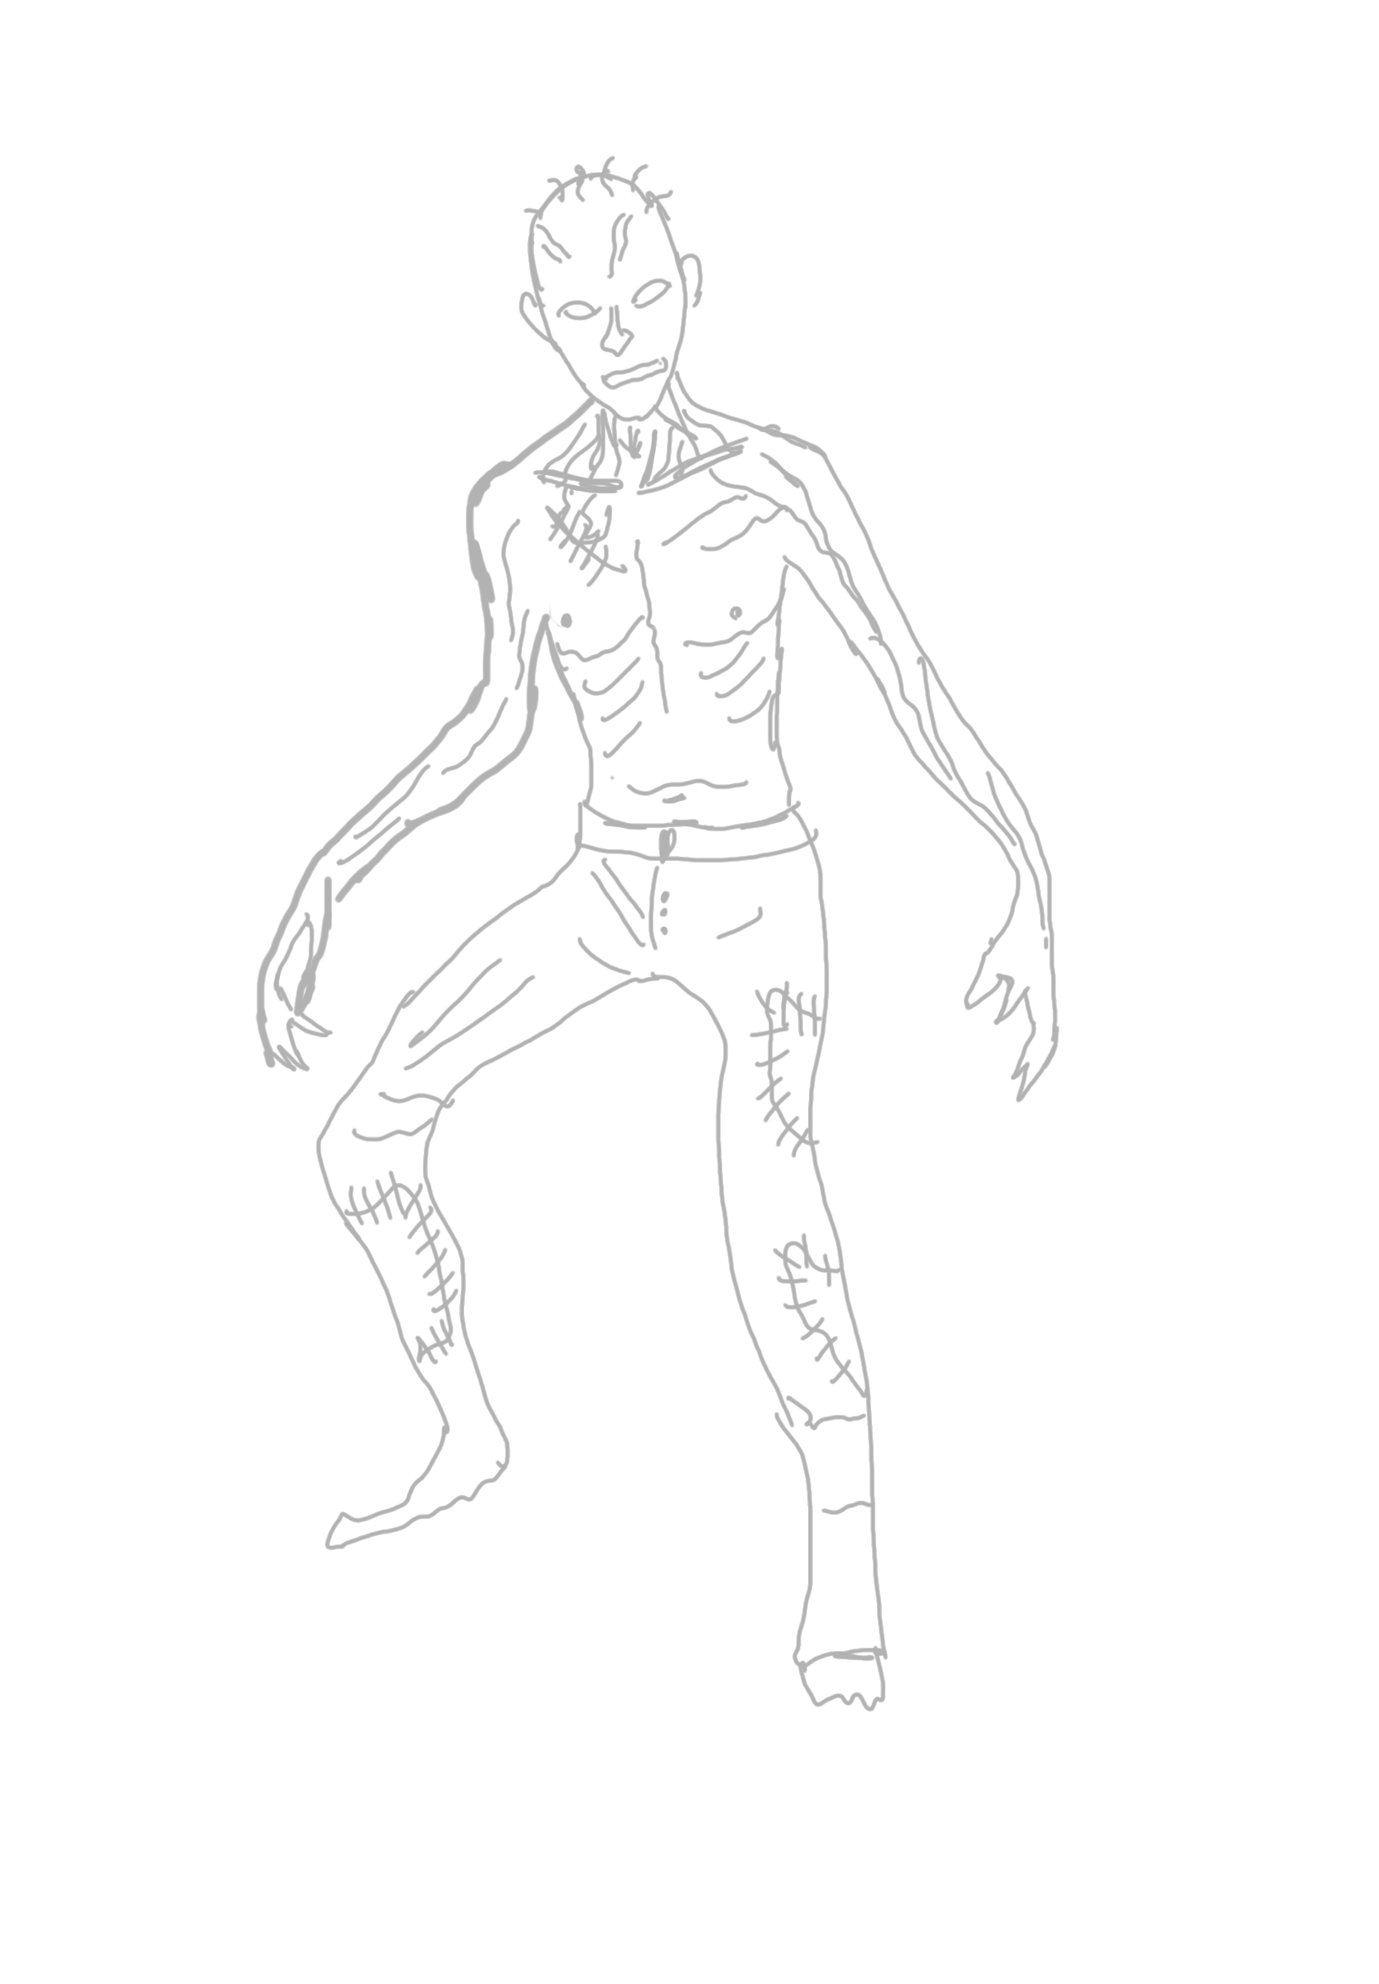
•疾屍種類：
α疾屍：伏屍、蒼屍、普屍
β疾屍：送葬著、奪魂者、安息者
γ疾屍：古使魔、厲使魔、斷使魔

